Slide 1
Thermodynamique/
Thermodynamique chimique

Slide 2
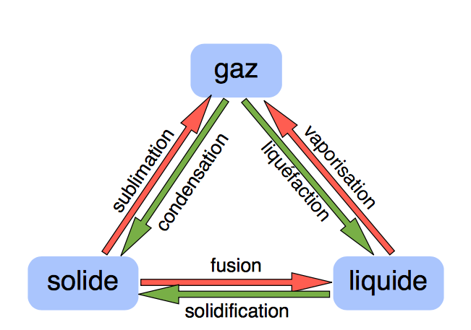
http://dlecorgnechimie.fr/wp-content/uploads/2014/06/chap1_doc_etatsdelamatière.pdf
Cours Chimie PCSI Lycée Jean Dautet

Slide 3
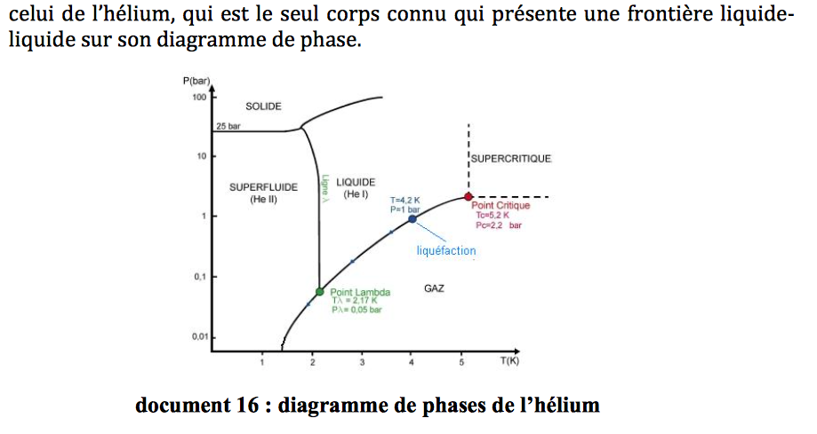
http://dlecorgnechimie.fr/wp-content/uploads/2014/06/chap1_doc_etatsdelamatière.pdf
Cours Chimie PCSI Lycée Jean Dautet

Slide 4
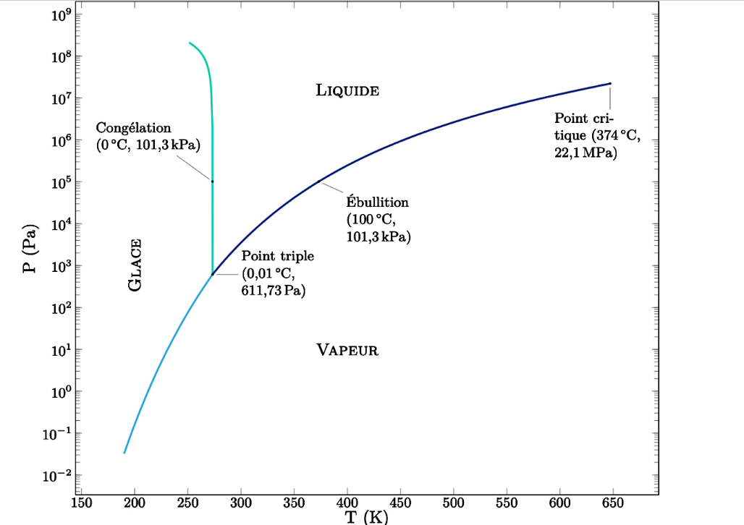
diagramme-lineaire-log.xml meme site que la diapo suivante

Slide 5
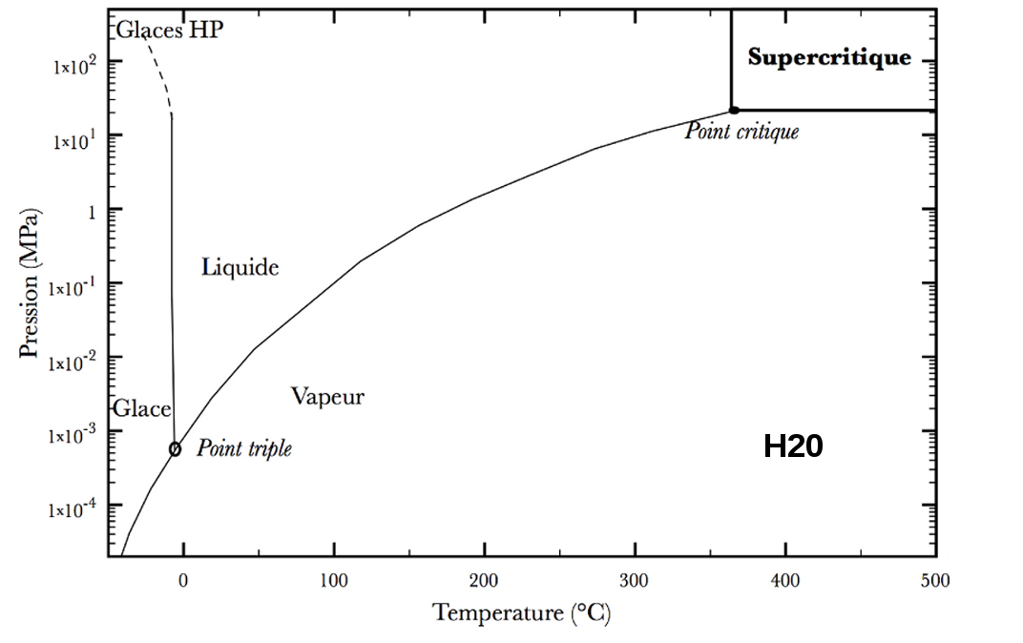
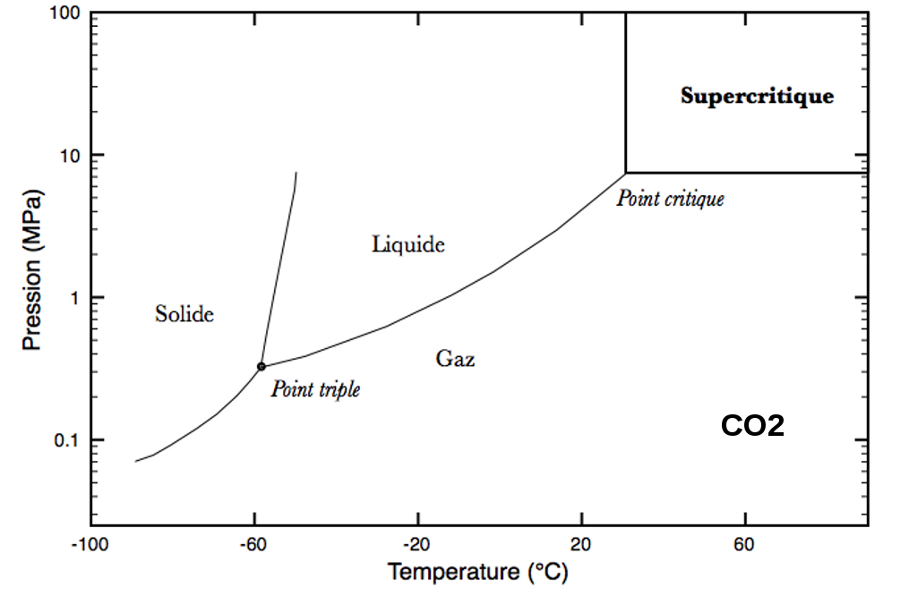
https://planet-terre.ens-lyon.fr/ressource/fluide-supercritique.xml
Ressources scientifiques pour l’enseignement des sciences de la terre et de l’univers

Slide 6
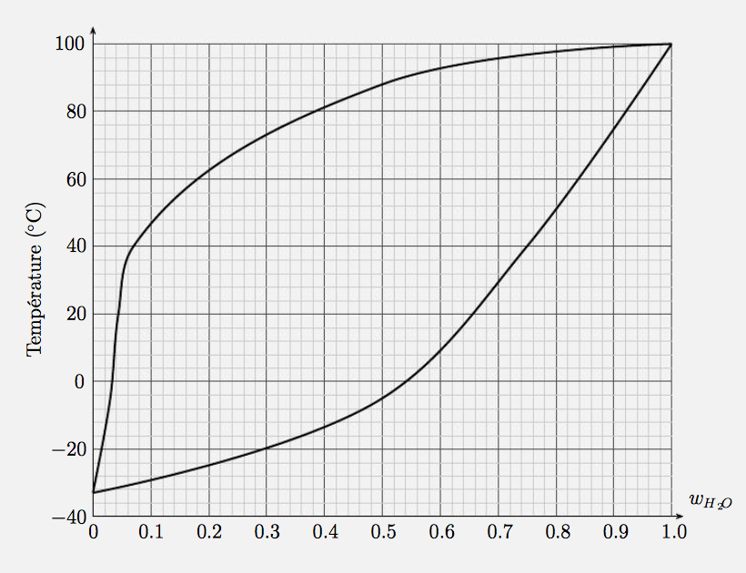
H2O NH3 sous 1 bar

Slide 7
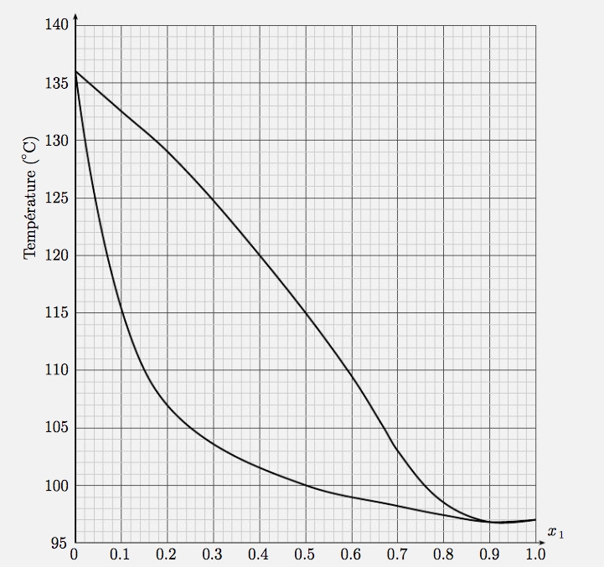
propan1ol éthylbenzène sous 1 bar

Slide 8
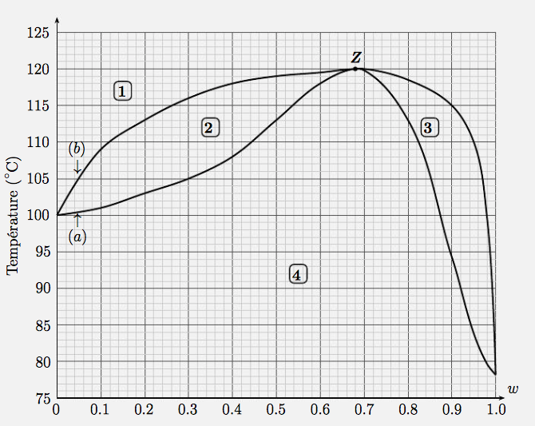
H2O HNO3

Slide 9
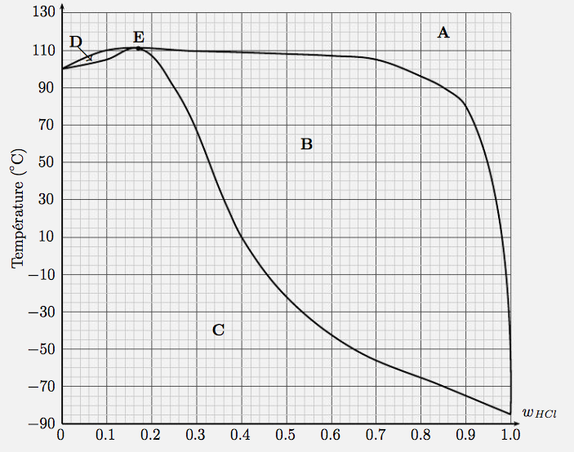
H2O HCl

Slide 10
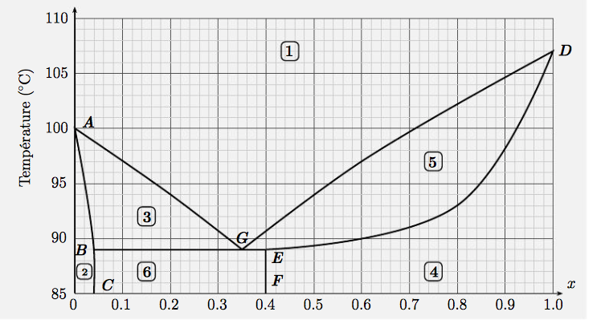
Isobutanol Eau

Slide 12
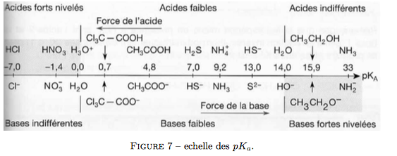
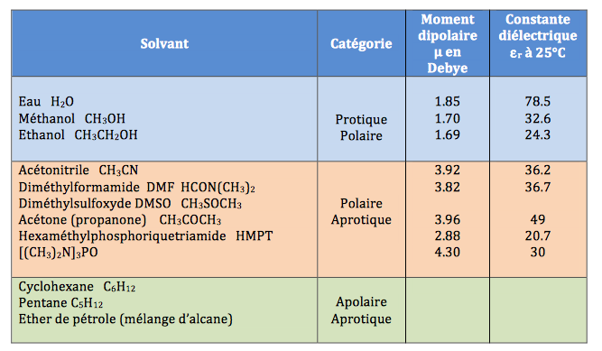
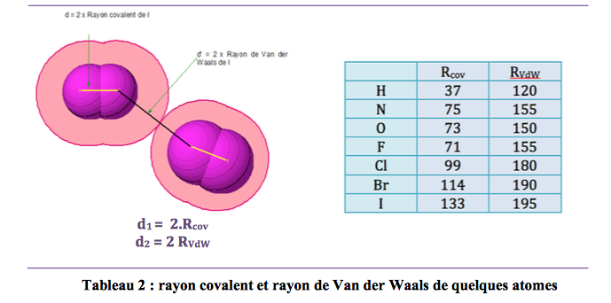

Slide 13
